Slide 1
社会调查概要
华中科技大学思想政治理论课
马克思主义学院

Slide 2
自学书目
风笑天：《社会调查方法》，中国人民大学出版社，2012。
王小云、王辉：《大学生社会实践概论 》，中国经济出版社 ，2005。

Slide 3
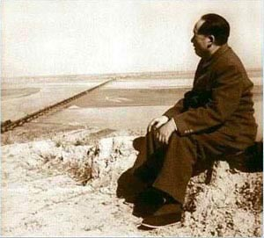
我们的口号是：
一，不做调查没有发言权。
二，不做正确的调查同样没有发言权。
——毛泽东

Slide 4
传统调查:毛泽东的《湖南农民运动调查报告》
现代调查:国家统计局《中国农民工监测调查报告》

Slide 5
√
一、社会调查的概念及其类型
二、调查资料的搜集与整理
三、调查报告的撰写
四、注意事项

Slide 6
一、社会调查的概念及其类型
社会调查是社会调查研究的简称，它是以人类社会为对象，以科学理论和方法论为指导，以科学方法为手段搜集资料和分析资料，以解释和预测为目的的一个完整的过程。它可以用于人类社会的各个方面，如政治、经济、法律、军事、文化、教育、科技等等。

Slide 7

社会调查研究是从既成的社会事实出发，描述社会生活的状况，找出社会问题的原因，预测社会未来的变化。它以自己的研究成果，对科学地管理社会和制订正确的社会政策提供有根据的、经过论证的实际建议。

Slide 8
社会调查的类型
按调查对象的范围大小分类主要有：普遍调查、抽样调查、典型调查、个案调查四大类。
按调查的性质或应用领域分类主要有：行政统计调查、生活状况调查、社会问题调查、市场调查、舆论调查等等。
本课程调查包括：政治建设专题调查、经济建设专题调查、文化建设专题调查、社会建设专题调查和生态文明建设专题调查。

Slide 9

社会调查的程序或步骤
作为社会研究中搜集分析资料技术的社会调查，主要步骤或基本程序分为5个大的阶段：
1、选择调查课题；
2、设计调查方案；
3、搜集资料信息；
4、整理分析资料；
5、处理调查结果。

Slide 10
选题的重要性
选择一个恰当的调查研究课题对于整个调查研究工作和过程具有重要的意义。选题决定了调查的方向，体现了调查的水平，制约着调查的过程、影响着调查的质量。
为了选好题、选准题，必须明确正确进行选题时应该依据的标准： ①重要性； ②可行性； ③创造性； ④合适性。

Slide 11

选题与文献
社会中来

Slide 12
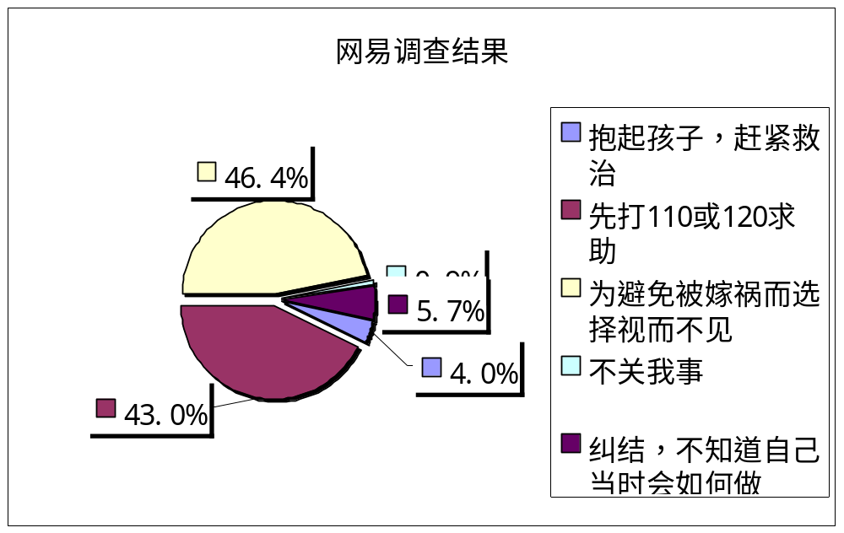

Slide 13
√
一、社会调查的概念及其类型
√
二、调查资料的搜集与整理
三、调查报告的撰写
四、注意事项

Slide 14
二、调查资料的搜集与整理
资料搜集是社会调查中最复杂、最辛苦、同时也是最吸引人的工作。资料搜集工作的质量将直接影响到社会调查的结果。
从大的方面来划分，社会调查中的资料搜集方法主要有：观察方法、访谈方法、问卷调查方法以及文献查阅方法。

Slide 15
（一）观察方法
所谓观察方法，就是调查者带着明确的目的，用自己的感官和辅助工具去直接地、有针对性地了解正在发生和发展变化着的社会现象的研究方法。
对社会现象的研究同对自然现象的研究一样，都离不开观察。观察方法可以说是一切科学研究的基本方法之一。

Slide 16

观察方法的分类
按观察者是否置身于观察对象的环境和活动中以及观察时是否有预定的标准化的观察项目和程序，可将观察划分为：参与观察；非参与观察；有结构的观察；无结构的观察。

Slide 17
1、参与观察
调查者在某种程度上置身于观察对象的环境和活动中，使自己成为被研究群体中的一员的观察方法。
按其参与程度又可分为完全参与观察和不完全参与观察。
无论进行何种参与观察，调查者都应广泛搜集、研究与调查主题有关的资料，避免仅搜集与自己的假设或想法一致的资料。

Slide 18
2、非参与观察
即调查者置身于被观察者的环境和活动之外进行的观察。最典型的非参与观察是在实验室条件下利用单向镜进行的观察。
在实际的社会调查中，很难进行纯粹的非参与观察；因为只要被观察者察觉到调查者的存在，不论其是否意识到调查者的真实身份，调查者就在一定程度上置身于被观察者的环境和活动中了。

Slide 19
3、有结构的观察
按照预定的标准化的观察项目和程序进行的观察，即调查者在对调查对象或问题有初步了解的基础上，根据调查的目的和任务，对观察的对象、项目、程序和记录方式等作出详细的计划和规定，然后据此实施观察。
有结构观察的方法一般适合在不完全参与观察或非参与观察中使用。

Slide 20
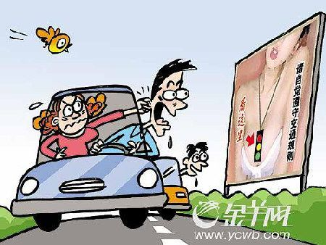
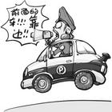
4、无结构的观察
即调查者并不预先规定标准化的观察项目和程序，仅根据调查的目的和任务灵活进行的观察。
无结构观察的方法一般适用于参与观察，特别是完全参与观察。

Slide 21
提示：观察的基本要求
第一，观察前，尽量了解观察对象的基本情况，对观察的项目、程序作周密的思考和设计，熟悉和掌握必需的观察技巧和手段。
第二，观察时，持客观、科学的态度，避免个人偏见；详细、完整地作好观察记录，不漏掉有价值的资料。
第三，观察后，设法利用其他研究方法（如访谈、问卷等）来检验观察结果的信度和效度。

Slide 22
（二）访谈方法
访谈是社会调查中以交谈方式搜集资料的一种方法，又叫做访问。
访谈方法适用于调查研究较为复杂的问题，或对问题进行较深入的探索。当调查研究对象的构成成分较为复杂时，访谈能较快地了解不同人员的情况。

Slide 23
访谈方法的分类
按照不同的标准，访谈可分为不同的类型。按照与访谈对象的接触方式可分为直接面对面的访谈和电话访谈以及座谈会等。其中，最常见的是按访谈前是否拟定详细的标准化的访谈提纲而将其分为结构性访谈和非结构性访谈。

Slide 24
1、结构性访谈
访谈者在实施访谈前，制定好详细的标准化的访谈提纲，对被访者进行访问。
制定访谈提纲是进行结构性访谈的一项重要工作。研究人员将需要询问的问题及其可能出现的答案筛选排列，分类编码，制成统一的访谈调查表。访谈提纲中可以包括少量的开放性问题，以及供当场使用的较为复杂的量表和图表。

Slide 25
2、非结构性访谈
访谈者不依照某种统一的访问调查表，而是围绕调查研究的问题与被访者进行自由交谈。
进行非结构性访谈的关键在于有效地控制谈话，准确地作好访谈记录。访谈员要在保持融洽的交谈气氛的前提下主动地引导交谈，随时纠正偏离调查研究主题或冗长的谈话。

Slide 26
3、访谈的原则和要求
第一，必须严格挑选并训练访谈员，应选用与被访者社会特征接近的人员担任访谈员。
第二，访问时，访谈员应带上必要的物品，如个人身份证明、有关组织或团体的介绍信、被访者的名单和住址、记录工具等。访谈员的服饰打扮应大众化。

Slide 27
第三，访问开始时，访谈员应向被访者说明访问的目的和意义，保证不损害被访者的声誉和利益。
第四，交谈时，访谈员的言行举止要自然，平易近人，使用通俗易懂的语言，对询问的问题保持中立的立场，注意观察被访者的非言语行为。

Slide 28

座 谈 会
一种集体访谈的调查方法
所谓座谈会，就是邀集若干个调查对象，以集体访谈的形式进行调查的一种方法。其特点是融调查、分析、研究于一会，兼交谈、观察、记录于一身；既简便易行，又能广泛搜集资料。
财务管理专业2009级学生胡晓倩等赴江苏无锡太湖调查湖泊经济发展模式，在无锡市水利局的座谈会

Slide 29
开座谈会的一般程序
①作好会前准备，发出通知，让与会者都知道座谈的内容、主旨和所要讨论的问题，较复杂的项目还需印发提纲。
②根据调查的问题大小、内容繁简、调查者组织能力的强弱，研究与会人数及与会者名单。与会者人数一般以10人左右为宜，但不得少于3人。

Slide 30
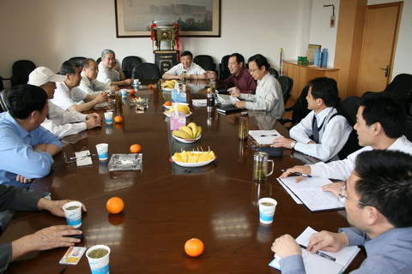
③开会时“调查人按纲目发问，会众口说；不明了的、有疑义的，提起辩论”。
④调查者在提出问题、听取回答的同时，还要做好记录。

Slide 31
（三）问卷调查方法
问卷是社会调查研究中用来搜集资料的一种工具。它的形式是一份精心设计的问题表格，用途在于测量人们的态度、行为等特征。在现代社会调查中，问卷是各种民意测验、舆论调查、市场调查必不可少的工具。
根据使用方法的不同，问卷可分为两种主要的类型：一种称为自填式问卷，另一种称为访问式问卷或访问调查表。

Slide 32
问卷的结构
一份问卷通常包括下述几个部分：
①封面信，即一份致被调查者的短信。
②填表说明，即对回答者填写问卷的方式、方法及注意事项等所作的解释和说明。
③调查的问题，即具体的调查内容。
④其他资料，如问卷名称、编号，问卷发放和回收日期，调查员、审核员姓名，被调查者的住址，问题的预编码等等。

Slide 33
问卷方法的优缺点
问卷只是社会调查研究中用来搜集资料的工具之一，但不是唯一的。它的主要优点是：花钱少、时间短，匿名性好，样本可以较大，地域可以很广，资料便于计算机处理等。最大的弱点是所得资料的质量和问卷的回收率往往难以保证，同时对样本的文化水平有一定的要求，在填写问卷过程中出现的各种误差也不易发现和纠正。

Slide 34
（四）文献查阅方法
根据一定的目的和调查课题，从档案、报表、书刊、报纸等书面材料或声像资料中搜集和分析有关历史资料的方法，称为文献查阅方法，也叫文献研究。
一般来说，文献的种类可分为：①书面材料；②统计资料；③影像文献；④有声文献。

Slide 35
（五）调查资料的整理
对调查得来的大量原始资料进行检查、核实、分类、汇总及编辑的全过程，称为资料的整理，目的是使资料系统化、条理化，以便进一步深入分析。
社会调查所搜集的资料一般可分为数据资料和文字资料。这两类资料的整理过程大致相同，但整理方法不同。

Slide 36
数据资料的整理
数据资料的整理大体可分为以下几步：
1、对原始资料进行认真、细致的检查。从逻辑上检查资料的准确性和完整性；从内容上检查是否有遗漏、笔误或逻辑错误。
2、选择合适的分组标志，对原始资料科学地进行分类分组。凡用数量界限将总体各部分区别开来的标志称为数量标志；凡按属性类别不同，将总体各部分区别开来的标志称为属性标志。

Slide 37
3、统计汇总。把数量资料按一定的格式分门别类地汇集起来。汇总的方法主要有：手工汇总和计算机汇总。
手工汇总可采用划记法和卡片登录法，一般要自己编制统计图表。统计图有圆形图、直方图、曲线图等多种形式。统计表可分为简单表、分组表和复合表。统计图表能以直观、清晰、简化的形式将汇总的数据资料表现出来。

Slide 38
计算机汇总的步骤是：编码、登录、输入和程序编制。编码的主要任务是用不同的数字符号标记调查内容的不同类别，编码可在调查前或调查后进行。登录是将编好码的调查资料过录到资料卡片或登录表上，以便输入到计算机中储存起来。输入的主要方式有打孔输入和键盘输入；被输入的所有数据资料称为数据库。以后只要编制或调用一定的统计程序给计算机发出指令，计算机就可以用统计表的格式输出所需要的汇总资料。

Slide 39
文字资料的整理
对于通过观察、访谈和文献查阅搜集得来的文字材料的整理，步骤如下：
1、对资料的真实性、可靠性进行检查、核对。
2、从原始材料中摘取与调查研究目的有关的主要内容，对资料进行简化。
3、按主题、人物或时间对资料进行分类整理，建立资料档案。
还可以将文字材料的内容转换为数据形式，进行定量化的内容分析。

Slide 40
（六）资料分析的方法
资料分析包括统计分析和理论分析。统计分析主要是定量分析，是现代社会调查方法中十分重要的一部分；而理论分析需采用定性分析，包括逻辑分析、历史分析、比较分析、系统分析等。

Slide 41
统计分析
统计分析主要有单变量统计分析和多变量统计分析两类方法。
单变量统计分析是在一个时间点上对某一变量的描述和推论。根据数据获取方式的不同，对单变量的统计分析采用统计描述和统计推论两种方式。
具体内容包括统计表、统计图；众值和异众比例、中位值和极差、均值和标准差等等。

Slide 42
多个变量统计分析技术在社会研究中的运用，又称多元分析。它的分类方法很多，主要有按变量层次分类和按功能分类。
因变量层次 | 自变量层次 | 分析方法
定类 | 定类 | 列联表，对数线性法等
定距以上 | 定类 | 方差分析、协方差（定类、定距）
定距以上 | 定距以上 | 多元回归，复相关，因子分析，典型相关分析等
定类 | 定距以上 | 判别分析

Slide 43
√
一、社会调查的概念及其类型
√
二、调查资料的搜集与整理
√
三、调查报告的撰写
四、注意事项

Slide 44
三、调查报告的撰写
调查报告指的是对社会调查研究成果包括调查过程、调查资料的阐述，说明或解释调查资料的意义、资料之间的关系和调查结论的书面文体。
调查报告根据其作用可分为三种类型：描述性报告、解释性报告和建议性报告。这三种类型不是截然分割的，往往在一份社会调查报告中同时具有这三种类型的特点。

Slide 45
（一）调查报告的内容
调查报告的内容一般包括6个方面：
说明调查研究的目的和主要调查成果；
介绍调查的背景；
说明调查研究的假设并对研究假设的理论根据和事实依据作出解释；
介绍调查研究的方法；
对调查研究结果的分析和解释；
总结。

Slide 46
上述6个方面在具体撰写报告时，可以根据读者对象的特点和报告的作用进行调整。最主要的是报告的真实性和可读性，除了合理安排内容结构外，调查报告的语言要求准确、简明、通俗，不宜过多地使用专业术语，统计表格的形式要清晰明了。

Slide 47
（二）调查报告的格式
调查报告没有固定不变的格式，但一般来说，各种调查报告在结构上都可分成标题、导言、主体和结尾几个部分。
对于调查报告来说，标题是引起读者注意的关键因素之一。标题生动、明确、针对性强，就能打动读者，吸引读者；标题平平常常，往往难以引起读者的关注。
详细格式及要求见附录材料：《华中科技大学思想政治课社会实践（调查）报告规范化要求》和《社会实践（调查）报告范文（正文部分）》

Slide 48
调查报告的第一部分称作导言，它的主要任务是向读者简要地介绍整个调查的有关背景。其中，最主要的内容包括调查的目的、内容、对象、调查的时间、地点、采用的方法等等。
一般来说，调查报告主体部分的结构有三种常见的形式：纵向结构式、横向结构式和纵横结合式。

Slide 49
调查报告结尾部分的中心内容是小结调查的过程和主要结果，陈述调查研究的结论。此外，有的调查报告还可以在结尾部分阐明所调查现象产生或形成的原因、所具有的影响，并提出解决的办法或建议等。
附录部分是将一些可以帮助读者更好地了解研究细节的资料编排在一起，作为正文的补充。

Slide 50
总的来说，导言部分以介绍情况、说明目的为主；主体部分则以详细描述社会现象的实况、报告实地调查的结果为主；结尾部分则以对这一社会现象的讨论、总结为主，在必要的时候，还要提出作者的看法以及解决问题的建议，以引起社会的重视，或供有关部门参考。

Slide 51
√
一、社会调查的概念及其类型
√
二、调查资料的搜集与整理
√
三、调查报告的撰写
√
四、注意事项

Slide 52
四、注意事项
1、《社会实践》课为1.5个学分，百分制，计入平均学分绩；没有成绩需在下学年重修，毕业时未取得该学分延迟毕业。
2、杜绝抄袭，或者写成游记；
3、社会实践报告于下学期第二周由各小班学习委员收齐，按学号顺序排列后统一上交各任课老师，每小班另附说明应交人数、实交人数和缺交学生姓名及原因。社会实践报告必须由各小班学习委员亲手交给任课老师，不得转交。第二周周五后不再受理。第六周学生可上网查分，没有成绩的同学请于第六、七周向马克思主义学院社会实践课负责人（东七楼214办公室沈老师）提出查询申请。第七周后不再受理。第七周后仍确定为缺交作业的同学该门课程重修，不再补交作业。
4、一人单独实践报告正文3000字；小组实践报告正文不少于5000字，另附每人不少于1000字经历感想；实践小组不得超过七人，不得跨课堂组队。同一自然班实践小组交一份。
5、选题手册中题目仅供参考。
6、本实践为思政课社会实践，必须 与院系和学校组织的其他社会实践相区别。
7、任课教师与各小班学习委员互留联系方式。

Slide 53
资料下载
shenhaoju@163.com 密码：163255
马克思主义学院教学网http://thoughts.hust.edu.cn/
亲！非常重要哦！

Slide 54
上交作业
打印版社会实践报告。每人一份，按自然班交；
社会实践其他辅助材料。每自然班光盘一个，光盘上写明班级。每个人(组)一个文件夹，文件夹名为“姓名+主题”。含：
社会实践报告电子版
相关照片与视频（附文字简介说明）
相关媒体报道证明材料（报纸扫描件、网页、新闻报道视频）
其他资料

Slide 55
谢谢大家！
暑期愉快！

